Slide 1
A NYELVÚJÍTÁS

Slide 2
„Minden nemzet a maga nyelvén lett tudós, de idegenen sohasem.” Bessenyei György, 1778, Magyarság

Slide 3
A nyelvet is lehet alakítani, változtatni, javítani.

Slide 4
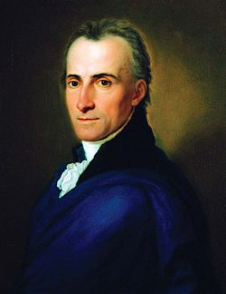
Kazinczy Ferenc (1759–1831) az első magyar folyóirat, a Magyar Museum, majd az Orpheus szerkesztője, író
Felesége Török Sophie Minden fontos íróval, költővel levelezett.
wikipedia.org

Slide 5
ortológusok ←→ neológusok vitája 1811: Kazinczy (neológusok): Tövisek és virágok ortológusok: Mondolat neológusok: Felelet a Mondolatra

Slide 6
Kazinczy Ferenc: A NYELVRONTÓK
Rontott, mert építni akart, Palladio, benne
Csak rontót látál, vad kora, jó ideig.
A művész érzette magát, s neked én fogok, úgy mond,
Törvényt és példát adni, de nem te nekem.
S ím áll a roppant csarnok, s bizonyítja: ki több itt,
A művész-e, vagy a szolgai tompa szokás.

Slide 7
https://www.nkp.hu/tankonyv/irodalom_10/lecke_01_007

Slide 8
HOGYAN „CSINÁLTÁK” A NYELVÚJÍTÁST?
Új szavakat találtak ki.
Sok sikeres lett és maradt a nyelvben, sok nem volt sikeres, és elfelejtették.
Miért?
Szép volt-e, tetszett-e az embereknek?
Hasznos volt-e, volt-e rá szükség?

